Slide 1
ŽIVOTNI CIKLUS RAZVOJA SOFTVERA
SDLC u upravljanju projektima

Slide 2
SDLC
🔹 SDLC pruža sustavni okvir za planiranje, izradu, testiranje i implementaciju softvera uz usklađivanje s poslovnim ciljevima i potrebama korisnika. Integracijom SDLC-a u prakse upravljanja projektima, timovi mogu minimizirati rizike, optimizirati raspodjelu resursa i osigurati isporuku visokokvalitetnih proizvoda na vrijeme i unutar proračuna.
Razvoj softvera je složen, uključuje više dionica, dinamične zahtjeve i kratke rokove. Strukturirani pristup kao što je SDLC pomaže: ✅ Smanjite razvojne rizike ✅ Poboljšajte kvalitetu proizvoda ✅ Povećajte zadovoljstvo kupaca ✅ Osigurajte bolje upravljanje troškovima i vremenom ✅ Uskladite poslovne ciljeve s tehničkom izvedbom

Slide 3
SDLC – FAZE
Planiranje
U fazi planiranja cilj je definirati ciljeve projekta, opseg i zahtjeve za resursima.
Cilj: Stvoriti intuitivnu, skalabilnu platformu za suradničko učenje.Scope:
Razviti alate za suradnju učenika i nastavnika (chat, videopozivi, dijeljenje datoteka). Izradite interaktivne module za učenje. Implementirajte značajke privatnosti podataka i sigurne prijave.
Resursi:
Razvojni tim (Front-end, Back-end, QA)
Infrastruktura u oblaku
Savjetnici za sigurnost podataka
Vremenska crta:
MVP u roku od 4 mjeseca
Potpuno opremljen proizvod u roku od 12 mjeseci

Slide 4
SDLC – FAZE
Analiza zahtjeva
Utvrđivanje funkcionalnih i nefunkcionalnih zahtjeva na temelju potreba dionika.
Funkcionalni zahtjevi:
Podrška za chat i videopozive u stvarnom vremenu.
Sigurna prijava za učenike, nastavnike i administratore.
Sustav predaje i ocjenjivanja zadataka.
Nefunkcionalni zahtjevi:
Skalabilnost – Mora podržavati 100,000+ istovremenih korisnika.
Privatnost podataka – mora biti u skladu s GDPR-om.
99,9% neprekidnog rada.
Dionicari:
Studenti – Jednostavnost korištenja, brza navigacija.
Učitelji – Dnevnik ocjena, praćenje zadataka.
Administratori – Upravljanje korisnicima i izvještavanje o sustavu.

Slide 5
SDLC – FAZE
Dizajn
Dizajnirajte arhitekturu, modele podataka i korisnička sučelja za Eduhance.
Model podataka:
User Tablica (id, name, role, email)
Course Tablica (course id, name, teacher id)
Chat Tablica (chat id, user id, message)
Arhitektura sustava:
Arhitektura mikroservisa – Odvojeni moduli za chat, ocjenjivanje i prijavu.
Infrastruktura temeljena na oblaku(AWS ili Azure).
UI/UX Design:
Čist, responzivan dizajn.
Pristup pristupačnosti usmjeren na mobilne uređaje.

Slide 6
SDLC – FAZE
Implementacija
Pretvorite dizajn u radni kod.
Backend: Node.js + Express.js + PostgreSQL
Frontend: React.js + Redux
Provjera autentičnosti: OAuth + JWT
Komunikacija u stvarnom vremenu: WebSockets
Infrastruktura: Docker + Kubernetes za kontejnerizaciju

Slide 7
SDLC – FAZE
Testiranje
Osigurajte da sustav radi kako se očekuje rigoroznim testiranjem.
Jedinično testiranje: Testiranje pojedinačnih modula (chat, login).
Testiranje integracije: Testiranje API veza između front-end i back-end.
Testiranje performansi: Osigurajte da platforma može podnijeti 100.000+ istodobnih korisnika.
Sigurnosno testiranje: Testiranje ranjivosti SQL injekcije, CSRF-a i XSS-a.
Testiranje prihvaćanja korisnika(UAT): Prikupite povratne informacije učitelja i polaznika.

Slide 8
SDLC – FAZE
Implementacija
Pustite proizvod u živo okruženje.
Implementacija pomoću AWS Elastic Beanstalka za skalabilnost.
Postavljanje automatskog prebacivanja u slučaju pogreške i uravnoteženja opterećenja.
Plavo/zelena implementacija za minimiziranje zastoja.

Slide 9
SDLC – FAZE
Održavanje
Pratite performanse sustava i po potrebi primijenite ažuriranja.
Praćenje opterećenja poslužitelja i vremena odziva.
Uvođenje ažuriranja značajki na temelju povratnih informacija.
Poboljšajte sigurnost kako se pojavljuju nove prijetnje.

Slide 10
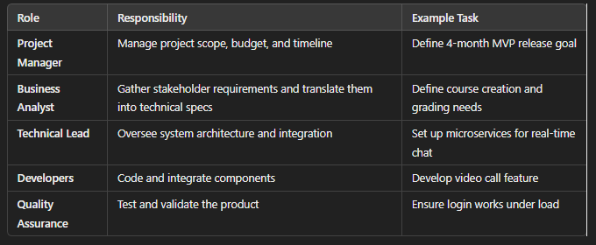
SDLC – ULOGE I METODOLOGIJE
Projektne metodologije
Vodopad:
Fiksni opseg, uzastopne faze.
Koristi se za razvoj pozadinske arhitekture.
Agile:
Fleksibilni, iterativni ciklusi.
Koristi se za razvoj sučelja i petlje povratnih informacija korisnika.
Hibrid:
Kombinacija agilnosti i vodopada.
Koristi se za balansiranje fleksibilnosti i strukture.

